Slide 1
Оптимизация SQL
Москвина Светлана

Slide 2
Оптимизация SQL Перед стартом
На компьютере должны быть установлены:
Docker
docker-compose
клиент для работы с БД (например dbeaver)
Необходимо скачать git репозиторий: https://github.com/Minastirise/workshop_sql_optimization

Slide 3
Оптимизация SQL План
Тема воркшопа и ее важность
Инструменты, используемые для оптимизации
Блок 1: Использование индексов
Блок 2: Виды физических join и какой выбрать
Блок 3: Union vs union all
Блок 4: Вложенные джоины
Блок 5: Unlogged таблицы

Slide 4
Оптимизация SQL Тема воркшопа и ее важность
Важность проведения оптимизаций
Оптимизация важна для любого кода
Виды оптимизаций
Техническая (тюнинг настроек)
Логическая (переписывание скрипта)

Slide 5
Оптимизация SQL Инструменты, используемые для оптимизации – EXPLAIN
EXPLAIN SELECT *
FROM tenk1 t1, onek t2
WHERE t1.unique1 < 100 AND t1.unique2 = t2.unique2;
QUERY PLAN
------------------------------------------------------------------------------------------
Merge Join (cost=198.11..268.19 rows=10 width=488)
Merge Cond: (t1.unique2 = t2.unique2)
-> Index Scan using tenk1_unique2 on tenk1 t1 (cost=0.29..656.28 rows=101 width=244)
Filter: (unique1 < 100)
-> Sort (cost=197.83..200.33 rows=1000 width=244)
Sort Key: t2.unique2
-> Seq Scan on onek t2 (cost=0.00..148.00 rows=1000 width=244)

Slide 6
Оптимизация SQL Инструменты, используемые для оптимизации – EXPLAIN ANALYSE
EXPLAIN ANALYZE SELECT *
FROM tenk1 t1, tenk2 t2
WHERE t1.unique1 < 10 AND t1.unique2 = t2.unique2;
QUERY PLAN
---------------------------------------------------------------------------------------------------------------------------------
Nested Loop (cost=4.65..118.62 rows=10 width=488) (actual time=0.128..0.377 rows=10 loops=1)
-> Bitmap Heap Scan on tenk1 t1 (cost=4.36..39.47 rows=10 width=244) (actual time=0.057..0.121 rows=10 loops=1)
Recheck Cond: (unique1 < 10)
-> Bitmap Index Scan on tenk1_unique1 (cost=0.00..4.36 rows=10 width=0) (actual time=0.024..0.024 rows=10 loops=1)
Index Cond: (unique1 < 10)
-> Index Scan using tenk2_unique2 on tenk2 t2 (cost=0.29..7.91 rows=1 width=244) (actual time=0.021..0.022 rows=1 loops=10)
Index Cond: (unique2 = t1.unique2)
Planning time: 0.181 ms
Execution time: 0.501 ms

Slide 7
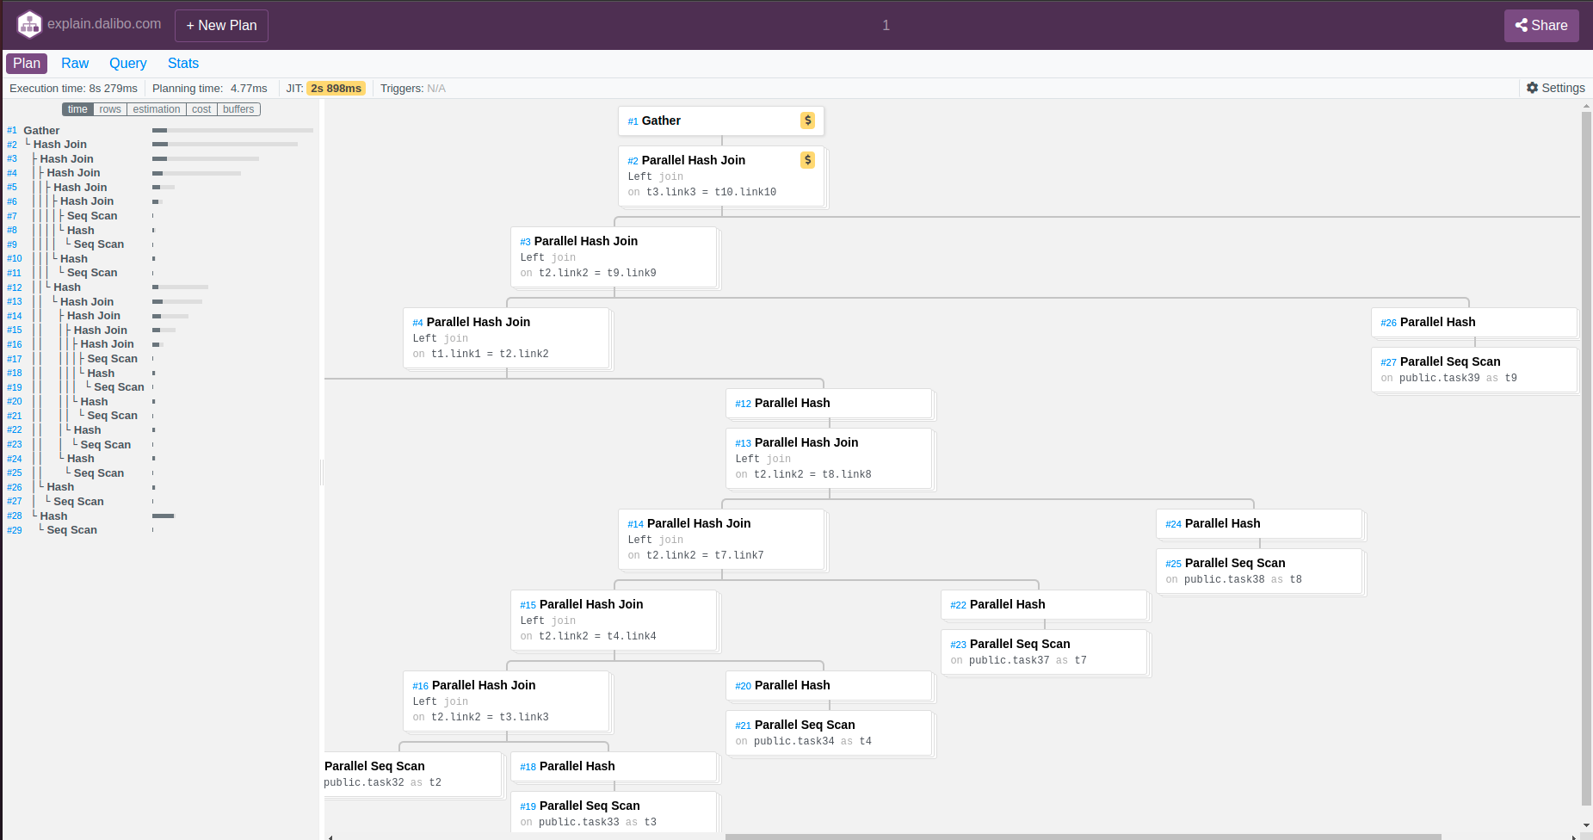
Оптимизация SQL Инструменты, используемые для оптимизации Визуальное отображение: https://explain.dalibo.com/
Пример визуального explain

Slide 8
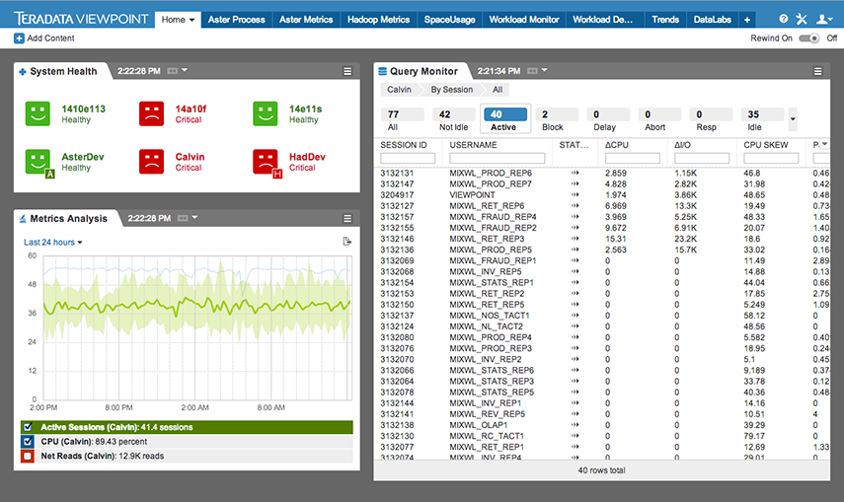
Оптимизация SQL Инструменты, используемые для оптимизации - метрики
Пример метрик (Teradata ViewPoint)

Slide 9
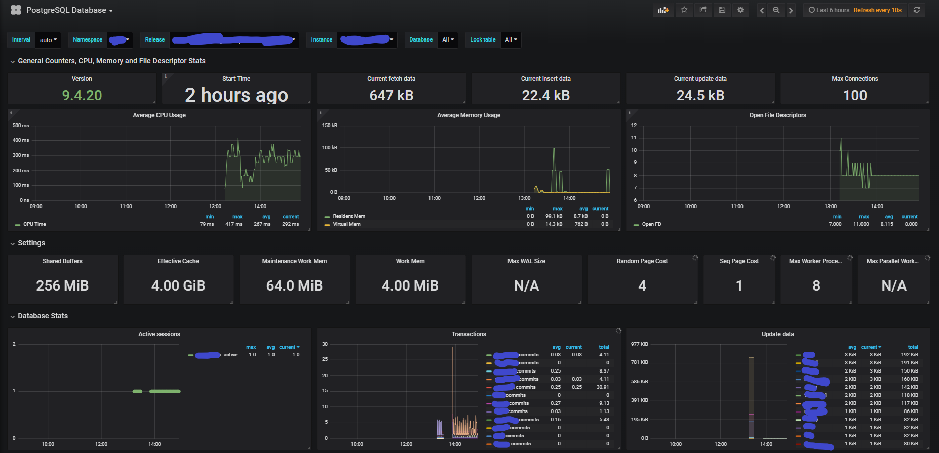
Оптимизация SQL Инструменты, используемые для оптимизации
Пример метрик (Grafana)

Slide 10
Важность сбора статистики
После большой порции изменений выполняем: analyse – сбор статистики по таблицам
После большого количества операций удалений/апдейтов выполняем: vacuum – удаление промежуточных файлов
Синтаксис:
ANALYZE [ VERBOSE ] [ имя_таблицы [ ( имя_столбца [, ...] ) ] ]
Синтаксис: VACUUM [ ( { FULL | FREEZE | VERBOSE | ANALYZE }) ] [ имя_таблицы [ (имя_столбца) ] ]

Slide 11
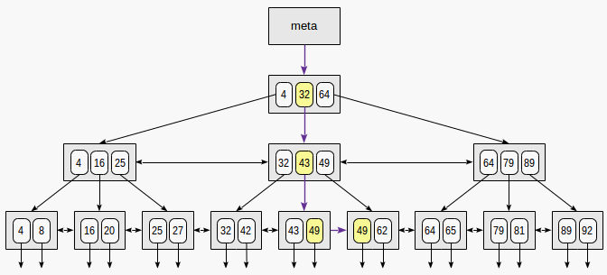
Оптимизация SQL Блок 1: Теория: Использование индексов
Индекс и как он ускоряет запрос?
B-tree - default
Первичный и вторичный индексы
В postgresql:
Index = вторичный индекс
CLUSTER table_name [ USING index_name ] = первичный индекс Но: cluster - операция разовая, новые строки не размещаются в соответствии с индексом

Slide 12
Оптимизация SQL Блок 1: Использование индексов
Практика

Slide 13
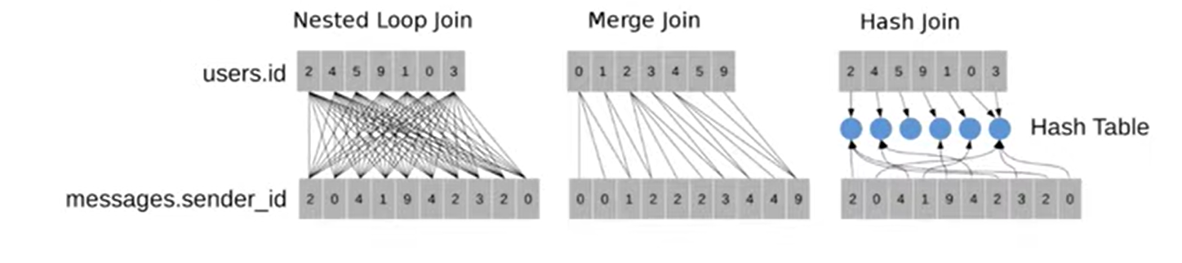
Оптимизация SQL Блок 2: Теория: Виды физических join и какой выбрать

Slide 14
Оптимизация SQL Блок 2: Виды физических join и какой выбрать
Практика

Slide 15
Оптимизация SQL Блок 3: Теория: Union vs union all
Как работает union
Как работает union all

Slide 16
Оптимизация SQL Блок 3: Union vs union all
Практика

Slide 17
Оптимизация SQL Блок 4: Теория: оптимизация через промежуточную материализацию
Пример плоских джоинов
Переписанный пример через промежуточную оптимизацию

Slide 18
Оптимизация SQL Блок 4: оптимизация через вложенные запросы
Практика

Slide 19
Оптимизация SQL Блок 5: Теория: Unlogged таблицы
Что такое unlogged таблица
Не пишется информация о транзакциях в wal-лог
Truncate vs delete from
Плюсы использования unlogged таблицы
Ускорение в 1,5-2 раза
Минусы использования unlogged таблицы
В случае невыполнения операции нельзя будет восстановить информацию
В Greenplum сейчас эта опция недоступна (заведено критическое issue, такие таблицы ломаются)
Какие еще есть варианты

Slide 20
Оптимизация SQL Блок 5: Unlogged таблицы
Практика

Slide 21
Оптимизация SQL Итоги
Старт оптимизации – построение плана выполнения запроса - explain (analyze)
Оптимальность запроса может зависеть от общей нагрузки на сервер – проверяем общие метрики
Индексы – это хорошо, если в меру
Проверяем вид join - нет nested loop-ам (кроме крайней необходимости)!
Union all вместо Union
В запросе много join (>10) – приземляем промежуточный результат
Для промежуточных таблиц можно использовать Unlogged
Изучаем особенности оптимизации в рамках той СУБД, с которой работаем
Teradata - нет необходимости удалять индекс при массовом изменении данных
Oracle - множество хинтов для помощи оптимизатору

Slide 22
Оптимизация SQL Дополнительные материалы
Индексы в PostgreSQL: https://postgrespro.ru/docs/postgresql/12/sql-createindex
Партицирование в PostgreSQL: https://postgrespro.ru/docs/postgresql/12/ddl-partitioning
Wal-лог: https://postgrespro.ru/docs/postgresql/12/wal
Углубленная информация по оптимизации запросов в PostgreSQL https://postgrespro.ru/docs/postgrespro/10/performance-tips

Slide 23

Оптимизация SQL Вопросы
Форма обратной связи: https://forms.yandex.ru/surveys/13455830.189b087255256c553d687bbcc02d930cdd2da94c/

